Slide 1
공간빅데이터 분석플랫폼
교육영상 시나리오

Slide 2
1. 플랫폼 페이지 소개

Slide 3
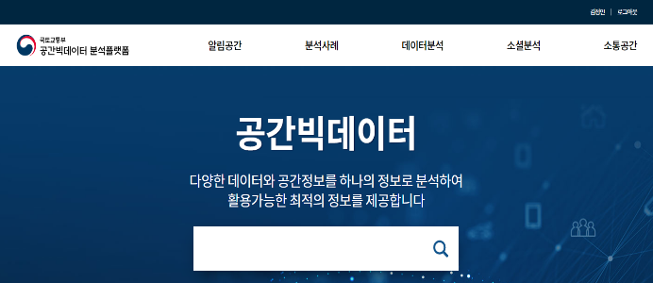
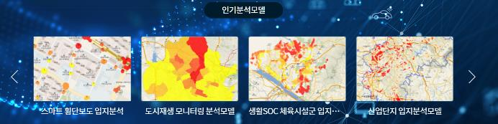
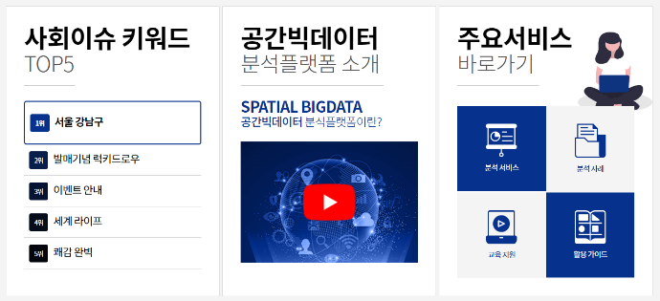
1. 플랫폼 페이지 소개
공간빅데이터 분석플랫폼 메인페이지 소개 / 알림공간 / 공간빅데이터란? 설명 위주로 소개 페이지 제작
메인 페이지 상단 / 중간 / 하단 섹션별로 기능 소개
상단 : 사용자 상태를 확인할 수 있는 페이지 / 통합검색 (모든 페이지 내 검색 결과를 통합검색기능을 통해서 데이터를 검색할 수 있다.
중간 : 인기분석모델 - 수요분석과제 및 표준분석모델 중 대표 분석모델을 바로 접근하여 확인할 수 있습니다
하단 : 사회이슈 키워드 – 현재 이슈되고 있는 포털 및 SNS 실시간 키워드 순위를 제공합니다. 주요서비스 바로가기를 통하여 사용자가 자주 사용하는 서비스에 바로 접근할 수 있습니다

Slide 4
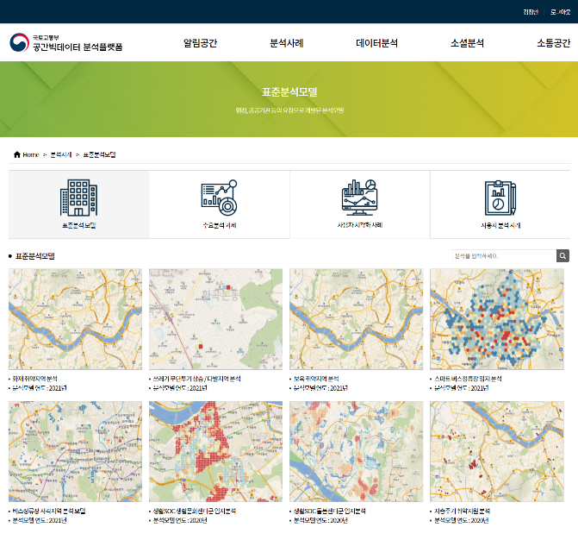
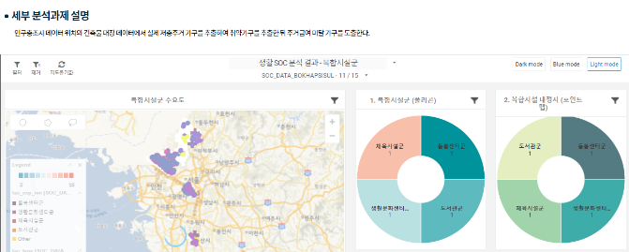
1. 플랫폼 페이지 소개
분석사례 페이지는 표준분석모델, 수요분석과제, 사용자 시각화 사례 사용자 분석모델 사례 등을 공유합니다.
표준분석모델 : 공공∙행정기관 등의 정책∙의사결정 지원을 위해 공간정보를 기반으로 사회현상∙환경 등 다양한 데이터를 활용하여 분석하고 절차∙기법 등을 표준화하여 누구나 참조∙활용할 수 있도록 개발된 표준분석모델에 대한 설명과 시각화 사례를 제공합니다.
수요분석 과제 : 사용자가 분석요청한 내용들을 기반으로 분석지원하여 결과를 제공합니다.
사용자 시각화 사례 : 플랫폼을 통해서 제작된 분석데이터들을 사용자가 직접 공유하고 해당 내용을 다른 사용자들이 시각화 화면을 통해서 경험해볼 수 있습니다.
사용자 분석 모델 사례 : 일반 사용자 및 전문가가 설계한 분석모델 사례를 조회할 수 있습니다.
분석모델 설계자가 작성한 분석모델을 조회하고 활용할 수 있습니다
아래 표준 분석모델 사례들에 대한 기초 설명 몇 분석배경 등을 확인하고 시각화 화면을 통하여 직접 데이터들을 확인할 수 있습니다

Slide 5
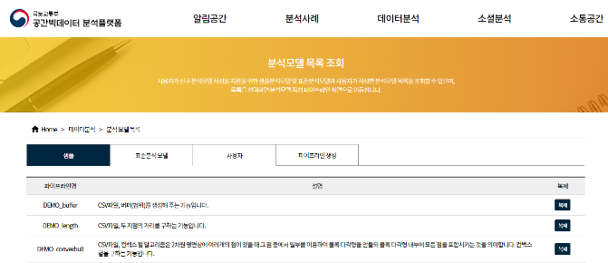
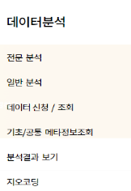
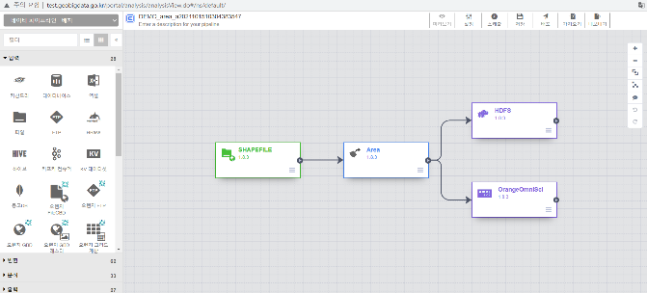
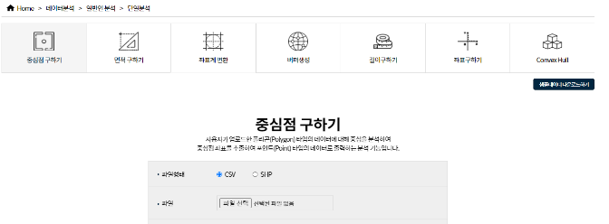
1. 플랫폼 페이지 소개
데이터 분석은 플랫폼의 핵심 기능으로 다양한 데이터와 공간 정보를 융합하여 사용자에게 분석결과를 시각화 기능으로 제공합니다.
전문 분석, 일반 분석, 데이터 신청/조회, 기초/공통 메타정보조회, 분석결과 보기, 지오코딩 메뉴를 제공합니다.
전문 분석은 복잡하고 다양한 공간 빅데이터 분석 지원을 위한 데이터 입력, 변환, 분석, 저장 등을 플랫폼에서 파이프라인 형태로 일원화 처리하며 전문가 수준의 공간 빅데이터 활용 기반을 제공합니다.
입력〮변환 〮 분석 〮 출력 서비스를 위한 각각의 플러그인을 제공하며 필요에 따라 각 기능을 연결하여 분석합니다.
일반 분석은 분석결과에 대한 이해를 높이기 위해 그래픽 기반의 시각화 기능을 제공 제공된 분석모델에 사용자가 보유한 데이터를 추가, 삽입하여 활용이 가능 공간정보 비전문가도 쉽게 활용이 가능합니다.
전문가 분석 삽입 필요
일반사용자의 경우 SHP 또는 CSV 등 파일을 사용자가 직접 업로드하고 단일 분석을 통해서 시각화화면에서 분석된 결과를 쉽게 확인할 수 있는 직관적이고 편리한 공간빅데이터 분석 기능입니다

Slide 6
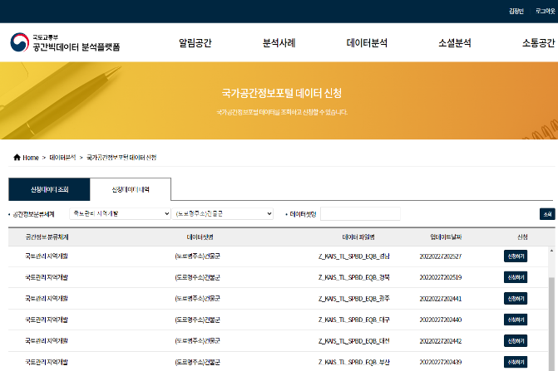
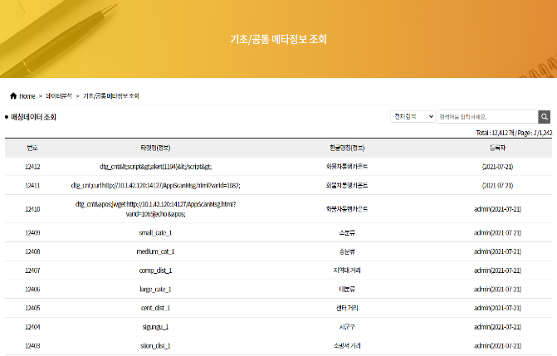
1. 플랫폼 페이지 소개
데이터 신청/ 조회는 국가공간정보포털에서 제공하는 데이터를 조회하고 신청할 수 있습니다.
신청데이터 조회에서는 도로·교통 · 물류, 국토관리지역개발, 지도, 재난방재공공안전 등 공간정보분류체계를 선택하여 원하는 데이터셋을 신청할 수 있습니다
신청데이터 내역에서는 신청했던 데이터의 내역을 확인할 수 있습니다.
기초/공통 메타정보 조회는 영문화 되어있는 데이터의 변수 이름을 한글로 확인할 수 있는 페이지입니다.
데이터의 변수 이름으로 검색하면 해당 변수 이름의 한글화된 명칭(정보)를 확인할 수 있습니다.

Slide 7
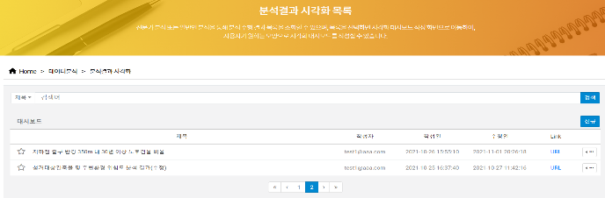
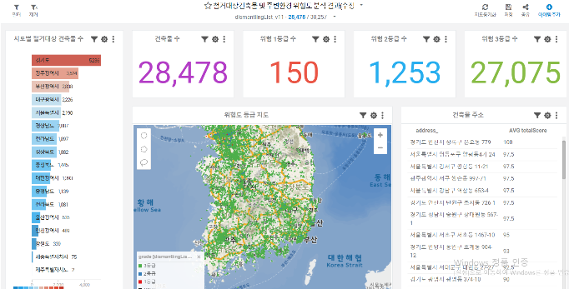
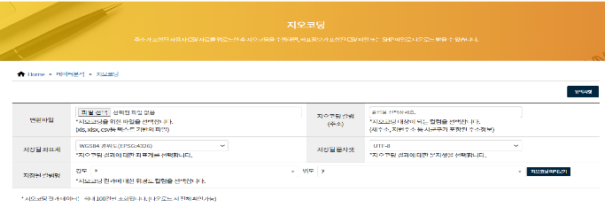
1. 플랫폼 페이지 소개
시각화 기능은 분석된 데이터를 보기 쉽고 편리하게 확인가능한 공간빅데이터 분석플랫폼의 주요 기능입니다.
데쉬보드 화면의 데이터를 차트, 그래프, 텍스트, 히트맵 등 다양한 형태로 확인하고 사용자가 사이즈 및 색상 들을 자유롭게 조절하여 보다 쉽고 편리하게 가공하여 분석데이터를 확인할 수 있습니다
지도 데이터의 화면 조작이 가능하여 축척, 색상, 그래프 커스터마이징이 가능하며 지도 데이터 레이어 추가, 삭제 및 각 아이템의 배치 작업을 할 수 있습니다.
지도 데이터와 그래프, 테이블, 통계 등의 데이터는 지도 영역과 속성 선택에 따라 연동되어 결과를 보여줍니다.
지오코딩 텍스트 주소를 좌표화 하는 기능으로 주소가 포함된 사용자 CSV 자료를 업로드하고 지오코딩을 수행하면, 좌표정보가 포함된 CSV 파일 또는 SHP 파일로 다운로드 받을 수 있습니다.
지오코딩 화면 중간 섹션의 유의사항을 통해 지오코딩 서비스 수행 시에 유의해야 할 사항을 확인할 수 있습니다.

Slide 8
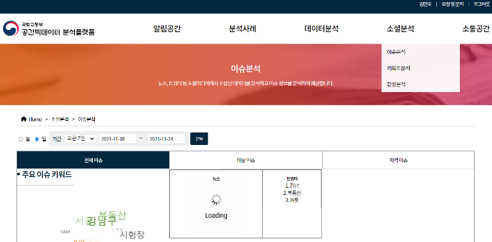
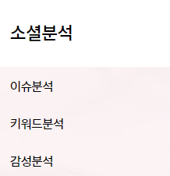
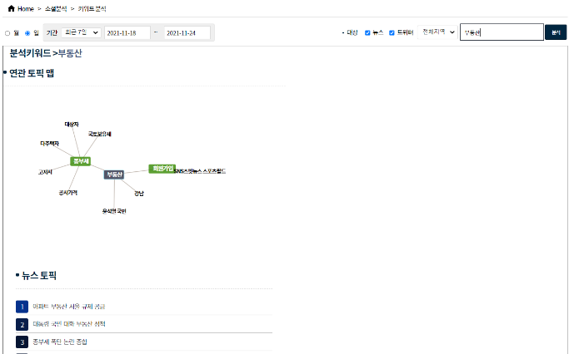
1. 플랫폼 페이지 소개
소셜 분석은 SNS, 포털 상의 다양한 데이터들을 수집하여 사용자들에게 소셜에서 어떠한 데이터들이 관심을 받고 있는지 플랫폼 사용자에게 정보를 제공합니다.
이슈분석, 키워드 분석, 감성분석 등 다양한 형태로 소셜 데이터를 분석합니다.
이슈 분석: 실시간 주요키워드를 표출하고 이를 분석하여 트랜드, 랭킹 추이를 제공하고 해당 키워드에 대한 긍정률 부정률에 대한 감성분석 데이터를 사용자가 확인할 수 있습니다
키워드분석은 사용자 지정한 키워드를 기반으로 키워드 트렌드 및 랭킹 추이, 감성분석 등을 분석하여 제공합니다.

Slide 9
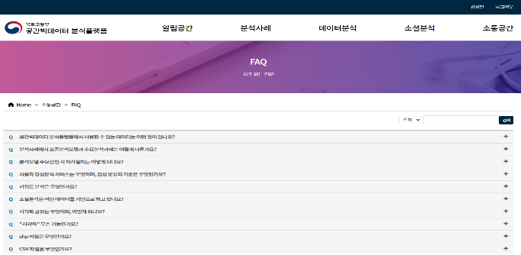
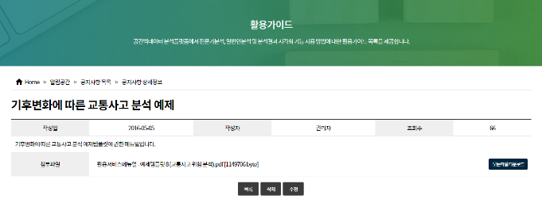
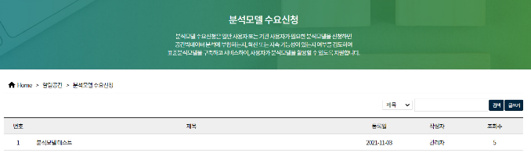
1. 플랫폼 페이지 소개
소통공간은 플랫폼 내 사용자가 활동하며 장애 및 분석 지원을 신속하게 대응하기 위한 메뉴입니다.
FAQ나 Q&A를 활용하여 다양한 분석 기능에 대한 지원을 요청 및 문의할 수 있습니다.
활용가이드와 자료실을 통해서 직접적으로 플랫폼을 시연하고 관련자료들을 직접 다운로드하여 분석을 지원합니다
분석 신청은 사용자가 분석하기 원하는 주제를 신청하면 플랫폼에서 확산 또는 지속 가능성이 있는지 여부를 검토하여 요청한 분석을 표준화 하여 분석모델로 제작하여 제공합니다.
교육 신청은 기관,학계,산업계 등의 교육 지원을 위한 신청 페이지로, 교육 희망일과 신청인원, 목적·장소 ·내용을 작성하여 신청합니다.

Slide 10
2. 전문 분석 기능 소개

Slide 11
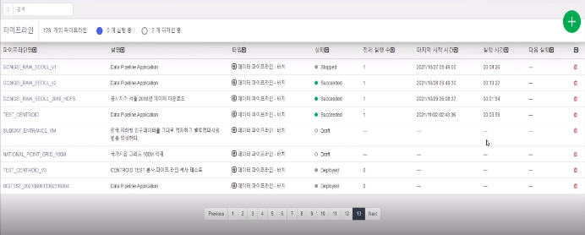
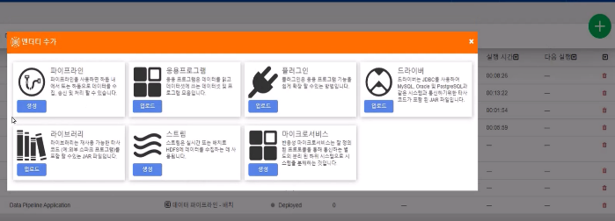
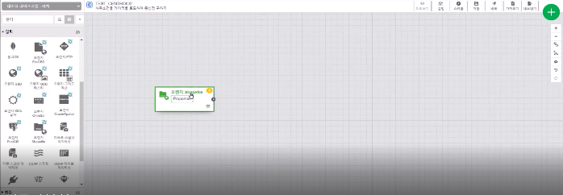
2. 전문가 분석 기능 소개
1. 파이프라인 제작 기능
사용자가 직접 파이프 라인을 제작할 수 있습니다.
메인 메뉴에서 파이프라인 선택하고 파이프라인을 생성하기 위한 오른쪽 녹색 ‘+’ 클릭하시면 아래 그림과 같은 엔터티 추가 화면이 나타납니다.
왼쪽 상단의 파이프라인 생성 버튼을 클릭하면 화면이 나타납니다.
캡쳐 이미지 (사업단)
‘중심적 구하기’ 파이프라인 생성 방법입니다.
먼저 상단에 파이프라인 명을 입력(영문)하고 파이프라인 설명을 입력합니다
왼쪽 입력 항목 중 오렌지 Shapefile 플러그인을 클릭하면 화면에 플러그인이 생성됩니다.
2. 파이프라인 만들기(중심점 구하기)

Slide 12
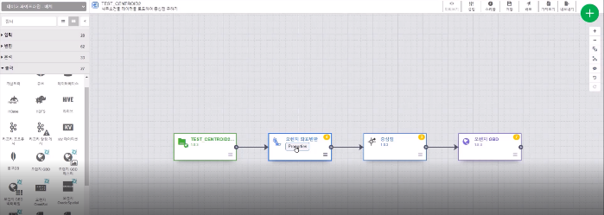
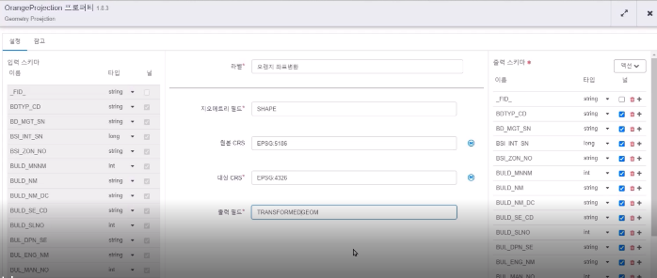
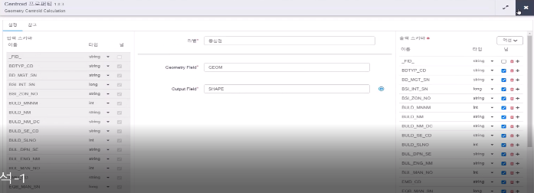
2. 전문가 분석 기능 소개
2. 파이프라인 만들기(중심점 구하기)
입력 아이템에서는 OrangeShapefile을 선택하여 플러그인을 구성하고
변환 아이템에서 오렌지좌표변환을 클릭하여 생성하고
변환 아이템의 중심점을 클릭하여 기능을 추가합니다.
출력 아이템에서 오렌지 GBD를 클릭하여 GBD(Geo Big Data)로 저장합니다.
각 플러그인을 생성한 후 화살표로 In/Out 관계를 설정합니다.
오렌지 좌표 변환 플러그인의 Property를 클릭하면 하단의 property 입력 화면이 나타납니다.
데이터의 지오메트리는 Shape 이며 원본 CRS (Coordinate Reference System)가 EPSG 5186 이고 변환 대상 CRS가 EPSG 4326 일 때 각각 항목에 값을 입력하고 출력 필드에는 Geom(Geometry)이라고 입력합니다.
오른쪽 출력스키마에 필드명 GEOM을 생성합니다.
중심점 플러그인 Property를 클릭하여 Geometry field에 GEOM을 입력하고 Output Field에 Shape를 입력하고 출력스키마에 SHPAE 필드를 추가합니다.

Slide 13
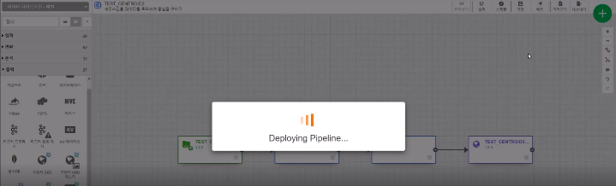
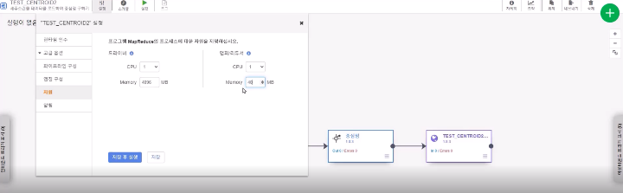
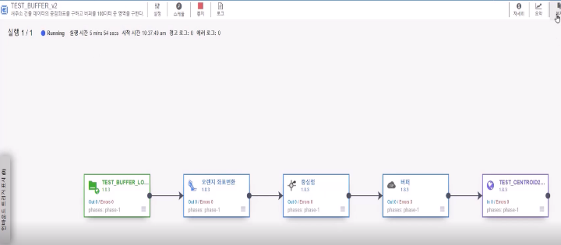
2. 전문가 분석 기능 소개
2. 파이프라인 만들기(중심점 구하기)
파이프라인이 완성되면 오른쪽 상단의 저장 버튼을 클릭하여 파이프라인을 저장합니다.
배포를 클릭하여 논리적으로 이상이 없는지 확인하고 파이프라인이 정상적이면 배포(Deploy)합니다.
화면이 아래와 같이 변경되면 설정을 클릭하여 Data node 의 드라이버와 맵리듀서의 CPU 사용 개수와 메모리 크기를 설정하고 저장합니다.
왼쪽 상단의 실행 버튼을 클릭합니다.
실행되면 왼쪽 상단의 실행 아이템에 파이프라인이 실행된 시간과 시작 시간 경로 로그 에러 로그를 표시합니다.
시각화 메뉴에서 결과를 확인하면 됩니다.
변환 아이템에서 2D포인트 변환, Buffer 계산, 컨벡스헐 계산, GeomfromText, GeomtoText, 좌표변환, Java 사용, Python사용 등 변환 기능 사용을 제공합니다.
분석 아이템에서는 공간자기상관, CLIP, 그룹핑, 조인, 핫스팟, 경로탐색, 공간조인, 통계분석, 등의 기능을 제공합니다.

Slide 14
3. 일반 분석 기능

Slide 15
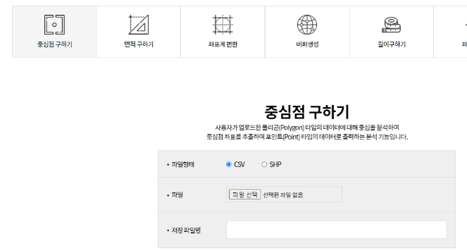
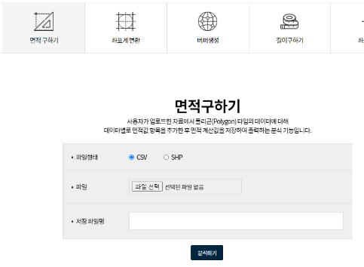
3. 일반 분석 기능
가. 중심점 구하기
사용자가 업로드한 폴리곤(Polygon) 타입의 데이터에 대해 면적 중심점 좌표를 추출하여 포인트(Point) 타입의 데이터로 출력하는 분석 기능입니다.
행정구역간 거리, 개별 지적 간 거리계산 등에 사용됩니다.
나. 면적 구하기
사용자가 업로드한 데이터에 대해 개별 폴리곤의 면적을 계산합니다.
지적도 면적 구하기, 행정구역 면적 구하기, 자연보호구역 면적 구하기 등에 사용됩니다.

Slide 16
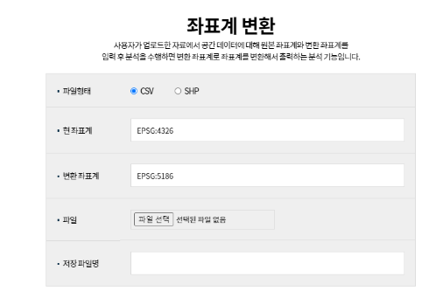
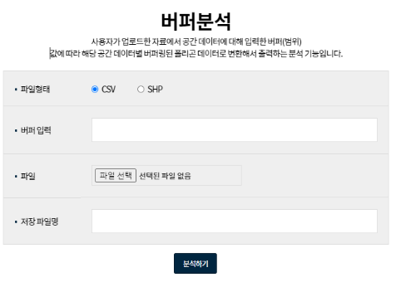
3. 일반 분석 기능
다. 좌표계 변환
사용자 데이터에 설정된 좌표계를 다른 좌표계로 변환하는 기능입니다.
좌표계가 다른 데이터들을 사용하기 위해서는 데이터들을 동일한 좌표계로 변환해줘야 합니다.
EPSG:4326 좌표계를 EPSG:5186 좌표계로 변환 등에 사용됩니다.
라. 버퍼 분석
입력한 버퍼(거리, 반경 등 범위)값에 따라 폴리곤 데이터를 계산하여 출력하는 분석 기능입니다.
포인트, 라인, 폴리곤 데이터 주변에 대한 일정 거리를 계산하는 버퍼 생성 기능은 근접거리계산에 유용합니다.

Slide 17
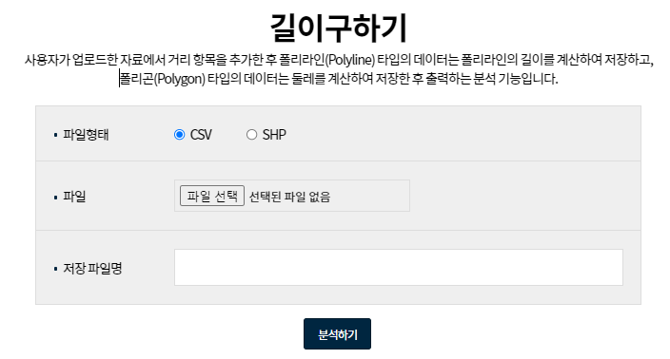
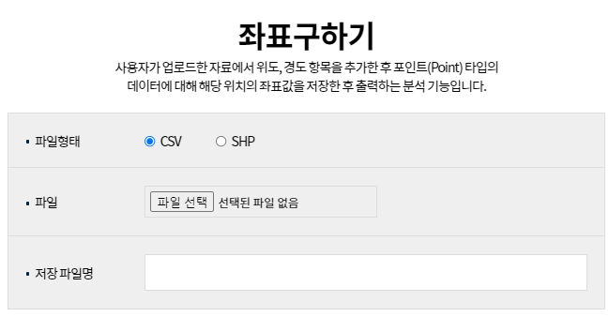
3. 일반 분석 기능
마. 길이구하기
사용자가 업로드한 자료에서 거리 항목을 추가한 후 폴리라인(Polyline) 타입의 데이터는 폴리라인의 길이를 계산하여 저장하고, 폴리곤(Polygon) 타입의 데이터는 둘레를 계산하여 저장한 후 출력하는 분석 기능입니다.
도로중심선 길이, 행정구역 둘레길이 등을 구할 때 사용됩니다.
바. 좌표구하기
사용자가 업로드한 데이터의 X,Y좌표(위도,경도) 값을 구하는 기능입니다.
두 점 간의 거리와 이를 응용한 모든 점 간의 거리 계산, 포인트 데이터 위도, 경도 구하기 등에 사용됩니다.

Slide 18
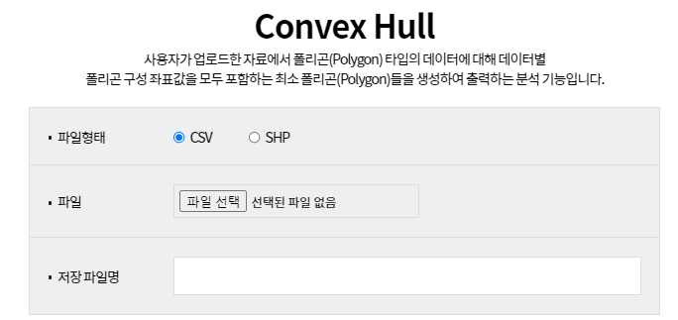
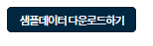
3. 일반 분석 기능
사. Convex Hull
업로드된 폴리곤 데이터값에 대해 개별 폴리곤의 구성 좌표값을 계산하여 볼록다각형을 생성하는 기능입니다.
단순 볼록 다각형 만들기, 영향력 범위 구하기 등에 사용됩니다.
아. 샘플 데이터
사용자가 데이터 형식에 대한 혼돈이 있을 때 샘플데이터를 참고하여 원본데이터를 수정하여 업로드할 수 있도록 제공합니다.

Slide 19
4. 시각화 활용방법

Slide 20
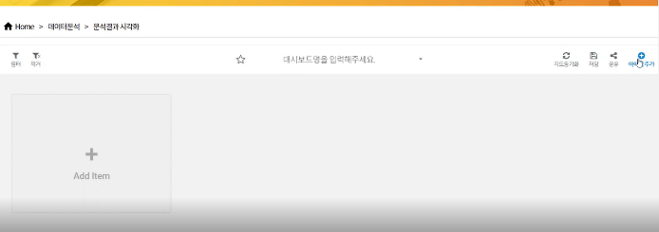

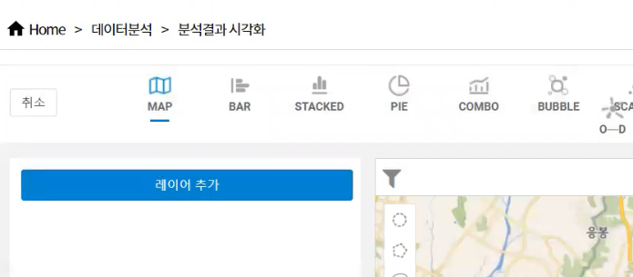
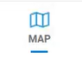
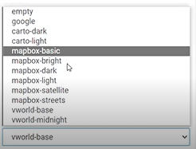
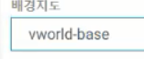
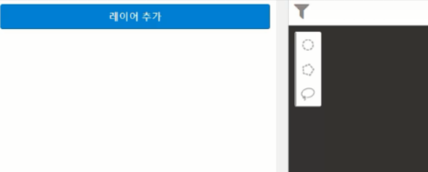
4. 시각화 활용방법 (시각화 따라하기)
MAP
아이템 추가하기
MAP을 눌러서 맵을 선택
하단의 맵 형태를 선택 – 배경지도를 선택
레이어 추가 버튼 (레이터 네임 입력)

Slide 21
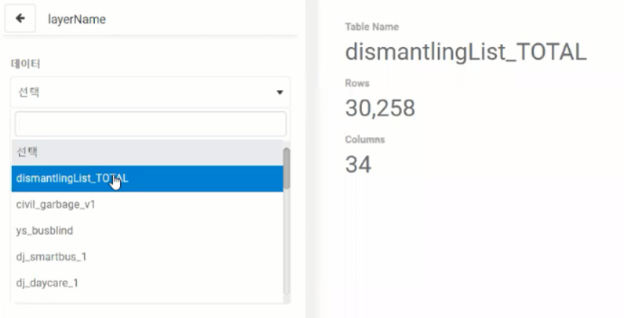
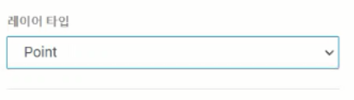
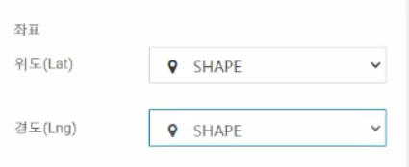
4. 시각화 활용방법 (시각화 따라하기)
dismantlingList… 선택
레이어 타입 Point 선택
위도 & 경도 SHAPE 선택

Slide 22
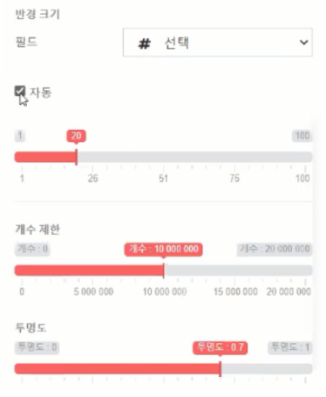
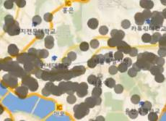
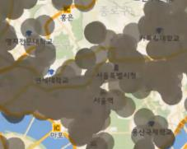
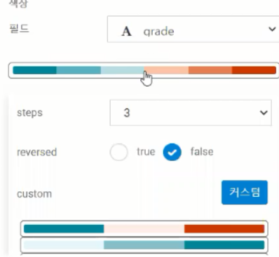
4. 시각화 활용방법 (시각화 따라하기)
반경 크기 선택 / 자동 또는 원하는 크기로 변경 (지도 포인트 사이즈를 수정할 수 있음
색상 필드 grade 선택
단계를 선택 3단계 기본값에서 사용자가 원하는대로 늘릴 수 있음

Slide 23




4. 시각화 활용방법 (시각화 따라하기)
아이템명 및 레이어 네임 반드시 입력
지도 제작 후 적용 누르기

Slide 24





4. 시각화 활용방법 (시각화 따라하기)
아이템을 추가하여 제작 한 지도를 대쉬보드 위에 표출
NUMBER
아이템 추가 – Number 선택
데이터 Dismanlingist 선택
그룹필드 Records 선택

Slide 25





4. 시각화 활용방법 (시각화 따라하기)
아이템 명 입력 ‘총 건축물 수’
데이터 타입 선택 : %, 원 단위를 다앙하게 선택
데이터 색상 선택
완성 후 적용
대쉬보드에 표출

Slide 26



4. 시각화 활용방법 (시각화 따라하기)
NUMBER. 2
아이템 추가 – Number 선택
데이터 DismantlingList 선택
그룹필드 custom
Count(Grade1st) 키를 넣어서 1등급 건물 수 아이템 생성
색상 선택 후 적용
* 같은 방법으로 1,2,3 등급 건물 수 생성

Slide 27





4. 시각화 활용방법 (시각화 따라하기)
1, 2, 3등급 건축물 수 생성이 완료된 화면
아이템 추가 버튼을 눌러 새로운 아이템 생성
바 차트 제작을 위해 BAR 아이콘 클릭
데이터 DismantlingList 선택

Slide 28




4. 시각화 활용방법 (시각화 따라하기)
시도 그룹필드 생성
컬러 필드 #Records로 설정
색상 및 Step을 사용자가 원하는대로 선택
시도별 건축물 수로 아이템 명 설정
색상 선택 후 적용

Slide 29




4. 시각화 활용방법 (시각화 따라하기)
다양한 아이템을 생성한 현재까지의 결과 확인
대쉬보드 이름 설정
저장 완료

